Slide 1

NEW TECHNOLOGY: VUE.js

Slide 2





Wat is vue.js ?
- Vue is een javascript bibliotheek voor het bouwen van web-interfaces.
Nog een javascript bibliotheek ? We hebben er al zo veel !
Wat zijn de belangrijkste features ?

Slide 3
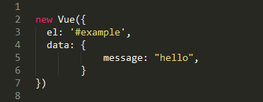

Reactiviteit
Variabelen in vue koppelen aan een html element is een eitje.
+ er is two-way binding-> als de ene veranderd, veranderd de ander mee !
-> Geen event listener nodig om het in de html aan te passen. Vue doet dit allemaal vanzelf.

Slide 4
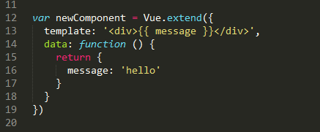

Het bouwen van componenten
Het is ook heel makkelijk om je applicatie op te splitsen in componenten! Dit maakt je code enorm gestructureerd.
Nu kan 1 functie binnen verschillende instanties van hetzelfde component onafhankelijk van elkaar werken.

Slide 5
performance
Met al de dublle data binding zou je denken dat met een grote applicatie, de performantie er onder kan lijden.
Vue pakt dit goed aan. Met de :
” transparent dependency-tracking observation system with async queueing”
Wat betekent dit ?
Alle veranderingen worden onafhankelijk van elkaar getriggerd.
(als er geen expliciete relaties met elkaar hebben)
-> performance omhoog.

Slide 6
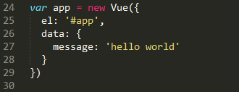

Getting started:
Maak Vue instantie aan, bind het aan een html element en je bent klaar om te starten !
Hoe binden ? Met behulp van een id.

Slide 7

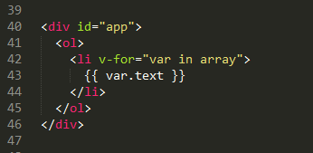

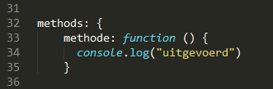
Basics
- Conditionals : een if statement –>
v-if -> v-else
Loops : een for loop ->
v-for=“var in array”
of
v-for="(key, value) in object"
-User-input: een onclick methode ->
v-on:”event”
Je vue instantie zal hierbij ook een methode object moeten hebben ->

Slide 8
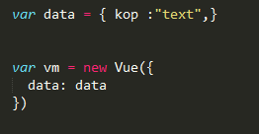
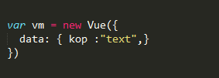
DATA object
Het data object ga je veel gebruiken ! Elke vue instantie gebruikt variabelen uit dit object. Je kan het zien als de model van een vue instantie.
Hoe gebruiken ?
Of gewoon :
Hier is two-way-binding ook van toepassing:
Verander je “vm.kop” dan zal “data.kop” mee veranderen en vice verca.
Heel makkelijk en intuïtief in gebruik.

Slide 9

Vue eigenschappen en methodes
Vue heeft ook een heleboel voorgeprogrammeerde properties en methodes.
Deze worden aangeduid met een $ teken.
Bijvoorbeeld:
app.$data -> dit is het data opbject van je instantie.
Of app.$el -> Dit stelt het html object voor waaraan de instantie is gekoppelt.
Er is ook de $watch methode. Met deze methode kan je een variabele in het oog houden en een functie uitvoeren wanneer deze variabele wijzigt.

Slide 10
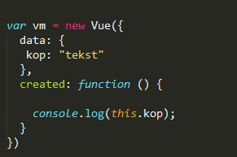
lifecycle hooks
Een vue instantie gaat door een hele boel initialiseringen. Deze worden lifecycle hooks genoemt.
Je kan deze methodes als triggers voor eigen logica.
bv : created, mounted, updated, and destroyed.
Voorbeeld:
De kop zal worden geprint als de lifecycle hook : “created” is uitgevoegd.

Slide 11


Template syntax
De syntax in de html file is zeer vanzelfsprekend en makkelijk interpreteerbaar hier zijn een paar belangrijke zaken.
Als je variabelen wilt tonen in de html moet het tussen dubbele accolades staan. {{}}
Als je het attribute v-once in het element gebruikt zal een verandering van de variabele niet zichtbaar zijn .
Wil je een attribuut binden aan een variabele dan gebruik je niet de dubbele accolades. Dan zet je het tussen aanhalingstekens:
Hierbij zal het attribuut id overeenkomen met de variabele customid.

Slide 12
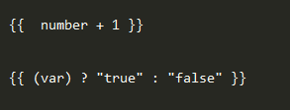

Je kan ook basis javascript gebruiken tussen deze dubbele accolade.
En ook filters gebruiken om je data te wijzigen.
Dit doe je door er een | tussen te zette. De filters kan je ook chainen.

Slide 13
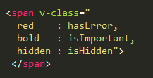

Vue’s directives
Een zeer belangrijke eigenschap van vue zijn de directives. Deze worden altijd aangetoond met een v ervoor.
We hebben er al 2 gezien v-if en v-for.
Sommige van deze directives kunnen ook argumenten aannemen.
Deze bijvoorbeeld. Hier zal de klasse afhangen van variabelen in de vue instance.
Modifiers
Er zijn ook modifiers om deze directives aan te passen. Ze worden aangetoont met een .
Om de submit methode niet uit te voeren kan je debijvoorbeeld de .prevent modifier gebruiken.

Slide 14
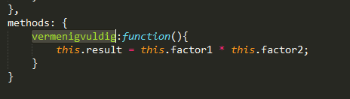

Methods
Met deze bibliotheek is natuurlijk ook makkelijk om methodes uit te voeren. Geef gewoon het methode object mee aan je vue instantie:
Dit kan je dan heel makkelijk uitvoeren vie de html achter een click event.

Slide 15
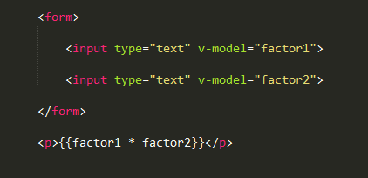
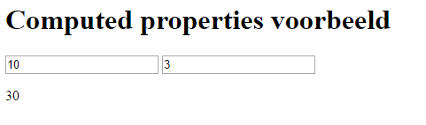
Computed properties
“Computes properties” is 1 van de eigenschappen die vue.js zo interessant en makkelijk te gebruiken maakt.
Bijvoorbeeld: je wilt in je applicatie 2 getallen vermenigvuldigen die je zelf kan ingeven. Je kan dit op 2 manieren doen.
Je kan het simpelweg met een javascript expression doen. Dit zal werken, de vermenigvulidiging van de 2 factors zal real time worden getoond.

Slide 16
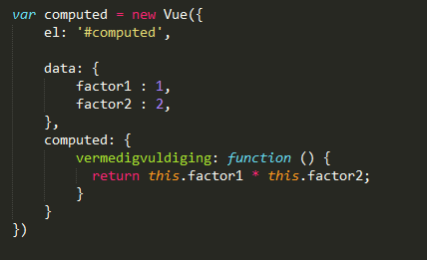
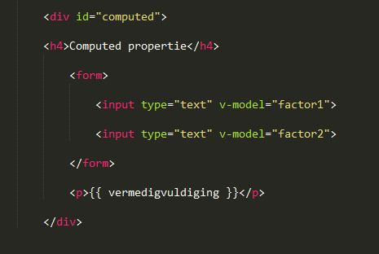
Zou het niet handiger zijn moesten we al de logica in de js file kunnen zetten ? Dit is geen complex voorbeeld maar je kan je voorstellen dat er complexe zaken zijn die je niet in de html file kunt zetten. Hiervoor kan je computed properties gebruiken.
Het interessante aan de computed properties is dat ze zelf kijken wanneer er 1 van de afhankelijke variabelen veranderd en dan zelf mee veranderd.
Als je bovenstaande met een methode had gedaan. Dan was de uitkomst niet mee veranderd met de wijzigen van de afhankelijke variabelen.

Slide 17
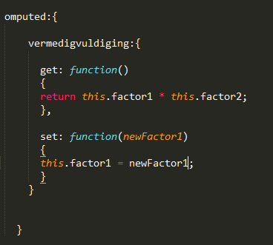

Bovenstaande is een voorbeeld van een getter, maar we kunnen computed properties ook gebruiken als setters:
Als je dan bovenstaande doet zal de setter worden gebruikt ipv de getter.

Slide 18

Array manipulation
Er zijn een heleboel functies om array’s te manipuleren in vue.
push()
pop()
shift()
unshift()
splice()
sort()
reverse()
-> Deze fucties wijzigen de array zelf die is meegegeven.
filter()
concat()
slice()
-> deze functie creëren een nieuwe gewijzigde array.
Gebruik ->

Slide 19




uitzonderingen
Er zijn een paar zaken die niet werken maar wel logisch lijken.
Dit zal niet lukken.
Hier zijn wel 2 alternatieven voor.
Ook dit zal niet lukken:
Maar ook dit kan je oplossen door dit te doen:

Slide 20
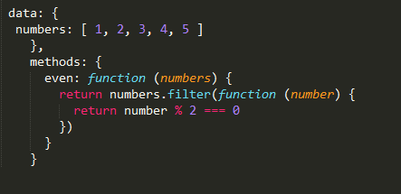
Arrays filteren
Je kan arrays ook makkelijk filteren met vue. Al zijn hier niet echt vue specifieke functie voor is er wel een makkelijke manier met computed properties:

Slide 21


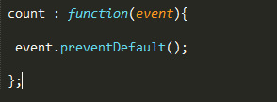
Event handling
Bij event handling is v-on het meest gebruike attribuut. Hier kan zowel een methode als een expressie achter zitten:
Wil je het event meegeven ? Geen probleem doe gewoon.
En dan kan je bijvoorbeeld die doen :

Slide 22
Het is beter om de preventdefault in de html te zetten en de js op pure logica te houden
Vue heeft een aantal event modifiers om dit te doen, ze worden aangetoond met een punt.
.stop
.prevent
.capture
.self
Er zijn ook key modifiers
voor de meeste keycodes heeft vue een aliasenter
.tab
.delete
.esc
…

Slide 23
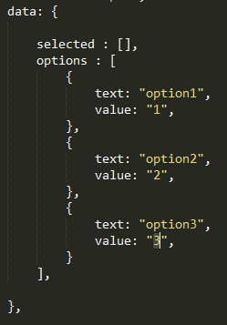
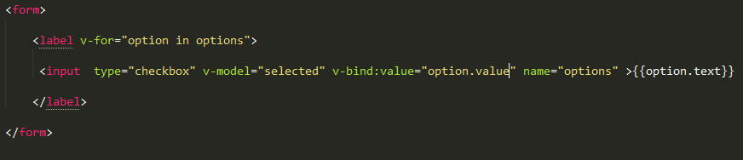
FORM INPUT BINDINGS
Om een variabele aan een html element te binden is er v-model
Hierbij kiest vue zelf hoe ze de data moet updaten, gebaseerd op het input type.
Je kan zelfs meerdere checkboxen binden aan dezelfde array ->
De array wordt dan gevult met de data van de checkbox.
Hierbij zal origineel lege array selected gevuld worden met de geselecteerde values van de checkboxes.

Slide 24
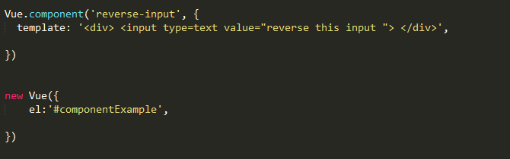

COMPONENTEN
Componenten zijn 1 van de belangrijkste elementen van Vue.js
Dit geeft je de mogelijkheid code te hergebruiken zonder ze afhankelijk van elkaar te maken.
Ik zal het aantonen met een simpel voorbeeld.
Je wil in je applicatie 2 input velden die een ingegeven woord omgekeerd afprint.
Hoe kan je dit maken zonder code te herhalen ?
Eerst zullen we de nieuwe component aanmaken. We declareren het globaal dus we kunnen die component gebruiken in elke vue instantie. Let op, het moet wel binnen een vue instantie gebruikt worden.

Slide 25
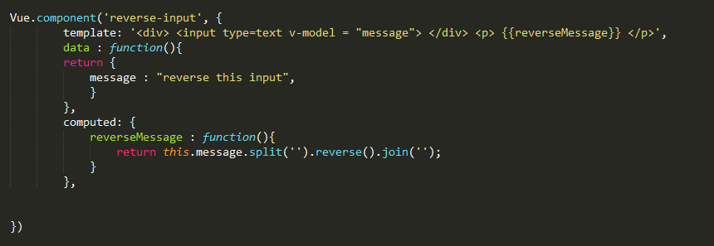
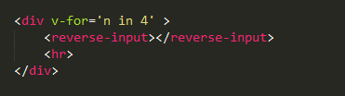
Nu kunnen we de logica makkelijk verder uitwerken. Door een computed propertie mee te geven.
Als we dan dit doen in de html zal je zien dat het component 4 keer wordt herhaald zonder afhankelijk te zijn van elkaar.

Slide 26
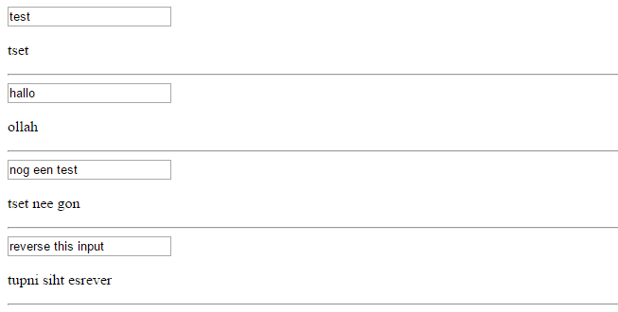
Opmerking : is je iets opgevallen aan het data object van het component ? Inderdaad het is een functie die een object returnt. Bij componenten moet het data element dus een functie zijn.
We kunnen componenten ook nesten in elkaar:
Zoals je ziet gebruikt vue een heel efficiënte manier om herhaling van code te voorkomen.

Slide 27
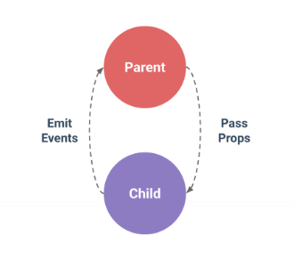
Communicatie tussen parent en child componenten.
De componenten van vue zijn gemaakt om in elkaar te gebruiken. Om goed te begrijpen hoe 2 geneste componenten met elkaar communiceren bestaat er dit schema.
We zullen beginnen met de communicatie van parent naar child met behulp van props.

Slide 28


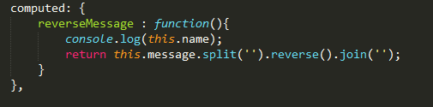
Props
Om data van de parent component naar de child component te krijgen moeten we props gebruiken. Om dit mogelijk te maken moeten we bij de child component een props array meegeven.
Dit kan dan gebruikt worden door de parent in de html of in de template van de Parent.
In de child component kan de prop ook gebruikt worden in methodes of computed properties uiteraard.
De prop kan gebruik maken van deze properties op dezelfde manier als een ander element van het data object.
Een prop werkt maar in 1 richting. De parent is de enige die de prop kan wijzigen. Als deze wordt gewijzigt, wijzigt de child component mee.

Slide 29


Literal & dynamic props
Er worden vaak fouten gemaakt waarbij dynamic props worden meegegeven als literal props. Daarom dit puntje.
Wil je iets literal meegeven ? Dan kan het zo:
Maar wil je iets dynamic meegeven ? Dus wil je die “1” niet als string maar als getal meegeven ? Dan zal je v-bind moeten gebruiken.

Slide 30
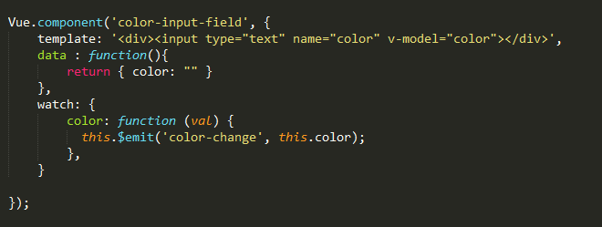
Events
Om data van de child component naar de parent component te brengen zal er een event geëmit moeten worden.
De child zal dus $emit('emitName') moeten doen en de parent zal op die event kunnen gebruiken om iets te triggeren met v-on:emitName=“function”.
Een voorbeeld: Ik wil een input field de mogelijkheid geven om de achtergrond van de div waarin het zich bevind te wijzigen door het inputten van een kleur.
Eerst maak je het child component aan.
Hier met de naam color-input-filed.
Deze component heeft een watch op een variabele, als deze veranderd emit die “color-change” en geeft de nieuwe kleur mee.

Slide 31
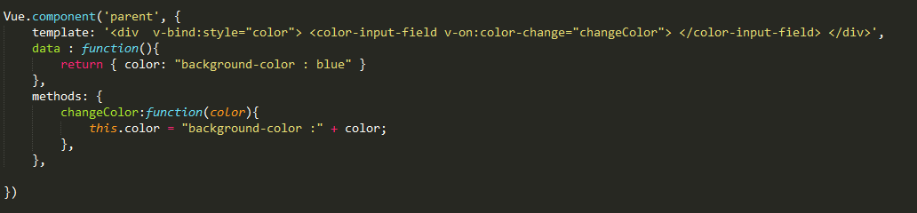

Dan maak je de parent component
Deze component heeft een methode “changeColor(color)”. Deze methode veranderd de achtergrond kleur van de component naar de meegegeven color variabele.
In de template zie je ook dat er een color-input-field component wordt gebruikt.
De parent component voert de changeColor methode uit wanneer color-change geëmit wordt.
Het krijgt de kleur mee en verandert de kleur dus als er een juist kleur wordt meegegeven.
In de html hoef je alleen de parent aan de maken en het werkt.

Slide 32


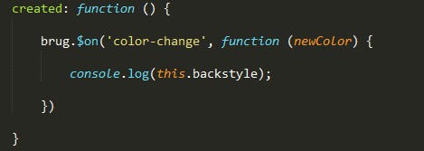
Er is ook communicatie mogelijk tussen 2 componenten die geen paren-child relatie hebben.
Hiervoor kan je een vue instantie maken die werkt als brug tussen de 2 componenten.
Nu kunnen we vanuit 1 van de componenten een emit doen naar de brug
Deze emit kunnen we opvangen in onze andere component in de lifecycle hook “created”
Zo is er data gecommuniceert tussen 2 componenten die geen parent-child relatie hebben.

Slide 33
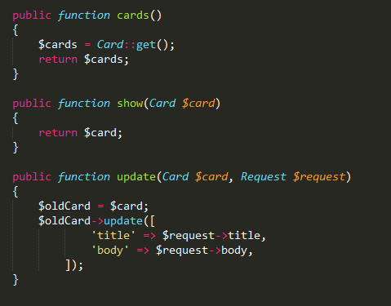
Ajax en laravel
In dit voorbeeld ga ik een eenvouwdige laravel applicatie maken om kaarten te bekijken en bewerken.
Ik heb eerst een databank aangemaakt met een “cards” table die een “titel” en “body” row heeft.
Dan heb ik de 3 api’s aangemaakt:
Alle kaarten terug geven - get
1 specifieke kaart terug geven - get
Een bepaalde kaart bewerken - post
Deze 3 api’s ga ik gebruiken om de nodige dingen op te vragen of te bewerken met vue.

Slide 34
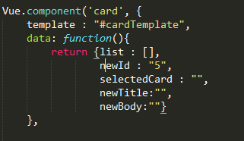
Nu al de back-end achter de rug is kunnen wa aan de front-end beginnen.
Ik ga werken met een component “cards”
De template heb ik gelinkt naar de html pagina waar ik de inhoud in een div heb gestoken met het id: cardTemplate.
Dit houd de html en javascript wat beter gescheide.
De card component bevat 5 data variabelen
List : Deze array vul ik met al de kaarten.
newId : Deze variabele vul ik met de geselecteerde kaart.
selectedCard : Deze variabele vul ik met het geselecteerde kaart object.
newTitle : Deze variabele vul ik met de nieuw aangemaakte titel voor een update.
newBody : Deze variabele vul ik met een nieuw aangemaakte body voor een update.

Slide 35

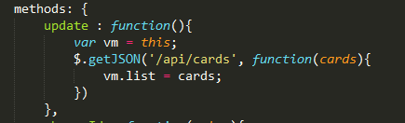
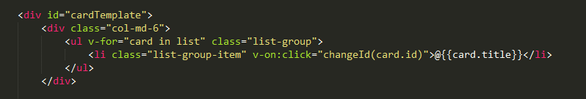
Eerst gebruik ik de lifecycle hook “created”. Deze functie zal laden als de component aangemaakt is.
De created functie roept op zijn beurt een methode op “update”.
Zoals je kan zien in de template loop ik door de list variabele die ik gevuld heb met de data die ik terug heb gekregen van de ajax request.
Er staat @{{card.title}} omdat er anders een conflict is met de laravel blade syntax.

Slide 36
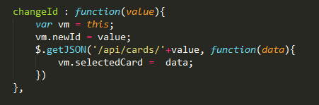

Je zag ook in de template dat er naar een click event wordt geluisterd. Deze click event roept de “changeId” functie op.
Deze functie krijgt ook een value mee om de “newId” variabele te wijzigen naar de aangeklikte kaart.
Deze functie roept dan de informatie op over de aangeklikte kaart met een json request.
De aangeklikte kaart wordt getoond in de template. Deze template wordt enkel geladen als er een kaart geselecteerd is met behulp van “v-if”,

Slide 37
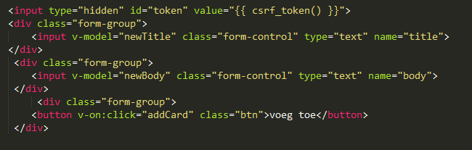
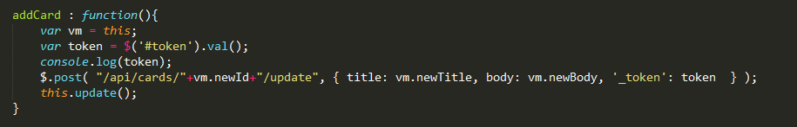
In het laatste deel van de template staan een paar input fields die gelinkt zijn met een variabele met
“v-model”. Er staat ook een “crsf_token” in dit is enkel voor laravel.
De laatste functie die gebruikt wordt is de addCard functie. Deze functie wordt opgeroepen bij het klikken op de “voeg toe” knop.
Er wordt een post gedaan met de juiste info en erna wordt er een update gedaan om de wijzigingen te tonen.
Nu zou het moeten werken.

Slide 38
Zo, deze slideshow bevat de basis van vue.js
Als je nog meer wil weten aarzel dan niet om de vue.js api er bij te halen. Hier staan al de mogelijk directives, methodes, properties, noem maar op.

